Slide 1




知识图谱助力电影推荐
19组：NTFKG
NineTeen For Knowledge Graph
2018-8-22
知识图谱
Notes:
各位评委老师，大家辛苦了，我们组是今天展示的最后一组，我们将以精炼的语言尽快完成我们的项目展示，我们是19组NTFKG，nineteen for knowledge graph，我们做的项目是知识图谱助力电影推荐。

Slide 2
1
项目介绍
Project Introduction
目 录
2
推荐模型构造
Recommendation Model Construction
CONTENTS
3
可解释性及项目展示
Interpretability and presentation
4
总结与致谢
Conclusion & Thanks
2018-8-22
知识图谱
Notes:
我们的展示主要分以下四部分进行，分别是项目介绍，推荐模型构造，可解释性及项目展示，总结与致谢

Slide 3
1、项目介绍
Project Introduction
NineTeen For Knowledge Graph

Slide 4
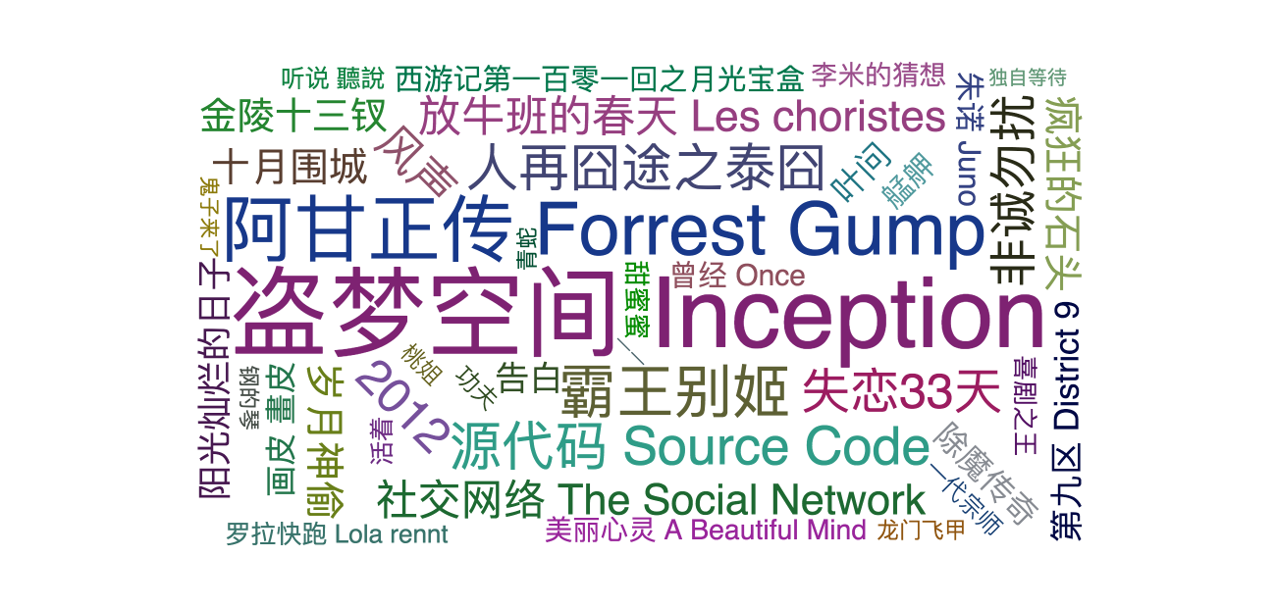
项目介绍
Project Introduction
推荐电影
给定电影的数据集和知识图谱的数据集，构建基于知识图谱的推荐算法，尽可能提高推荐效果。
推荐理由生成
对于每一个推荐的物品，找到用户可能对此物品感兴趣的点，然后基于此生成一句话的推荐理由。
Notes:
我们要进行的任务是基于给定的数据集构建基于知识图谱的推荐算法，尽可能提高推荐效果，并且，对于每一个推荐的物品，找到用户可能对此物品感兴趣的点，然后基于此生成一句话的推荐理由。

Slide 5
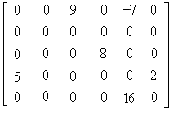
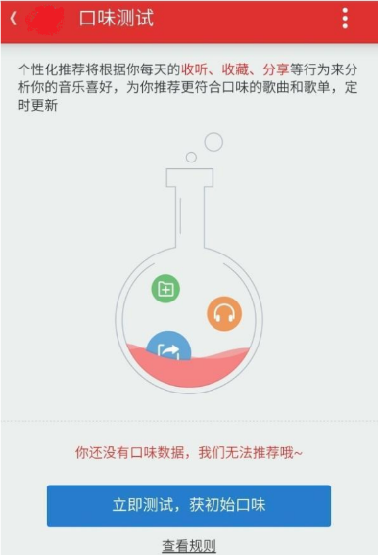
为什么要用知识图谱？
Why the Knowledge Graph is necessary?
·精确化
·多样性
·可解释性
稀疏性
传统模型
(CF/FM/FFM/XGBoost)
知识图谱
(跨领域沉淀知识/丰富的语义关联）
冷启动
Notes:
那么，为什么要用知识图谱呢？这是因为传统推荐模型 ，往往存在着稀疏性和冷启动的问题。比如我们可以看到某音乐推荐软件，在推荐之前会需要做用户测试，此时就会极大的考验用户的耐心程度。（慢）为了解决这一问题，我们加入了知识图谱，知识图谱能够以跨领域沉淀知识与丰富的语义关联将我们生活中的一些小细节作为推荐的依据，从而做出更加个性化的推荐。

Slide 6
为什么要用知识图谱？
Why the Knowledge Graph is necessary?
于和伟
王宝强
王迅
人在囧途
一出
好戏
记忆大师
黄渤
张艺兴
亲爱的
舒淇
寻龙诀
Notes:
如图所示的知识图谱，我们以推荐电影为例 如果用户有过一出好戏的观影记录，从知识图谱可以看到它通过演员关系王宝强，黄渤与人在囧途这部电影产生了联系

Slide 7
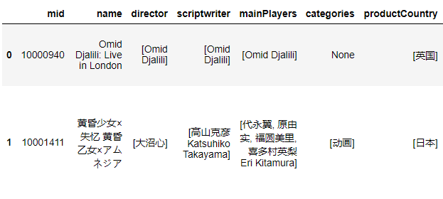
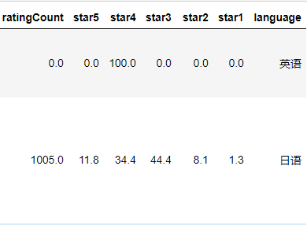
数据清洗
Dataset and Cleaning
· Movie.txt(电影信息：8万条记录）
中英文混杂
分隔符混杂
日期格式混乱
去除缺失值
全角半角符号混用
Notes:
那么就一起来看看我们如何完成的这一项推荐任务。首先，我们进行了数据清洗。对于第一个数据集，movie.txt 包含8万条观影记录，其中包含电影id，导演，主演，类别，评分等数据等，但是，该数据的噪声比价大，存在中英文混杂，分割符混杂，日期格式混乱，以及缺失值、全半角符号混用等问题。对于这些问题，我们 采用正则表达式，适当删减数据的方法来解决，对于一些格式不统一的问题，我们将难处理的数据个格式处理成方便处理的数据格式，对一些很顽固的数据分子，采用手动删除的方式。

Slide 8
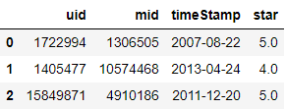
数据清洗
Dataset and Cleaning
· UserMovie_train.txt(用户评分信息：870万观影记录)
五级评分制：
获得的数据中只有评分为
3、4、5星的记录
构造负例：
1:1 1:4 效果不同
Notes:
第二个数据集usermovie.train里面存放着870万条观影记录的数据，经过分析，该电影的评分记录为5级评分制，获取到的数据集中只有评为3.4.5星的数据。因此，我们进行了负例的生成，初步采用的方法是将用户没有看过的电影，随机抽取作为负例来进行生成，我们在后面的模型中 测试了不同比例下的模型表现效果具有一定差异。

Slide 9
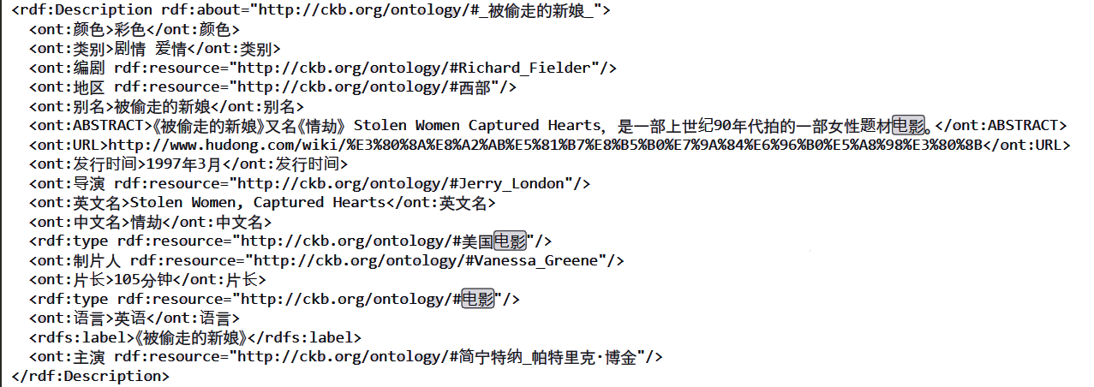
数据清洗
Dataset and Cleaning
· All_instances.owl (知识图谱_电影信息：1.2万条)
构造子图（对齐电影）
实体链接（构造三元组）
《被偷走的新娘》
类别
剧情 爱情
Notes:
最后的数据集是知识图谱的信息，经过构造相关电影的子图，匹配了1.2万条左右，我们将知识图谱中的文件可视化后可以看到，对于 这部电影 被偷走的新娘，与他直接相关的数据有20条左右通过构造三元组，即将形式转化为，主体，关系，客体的形式。

Slide 10
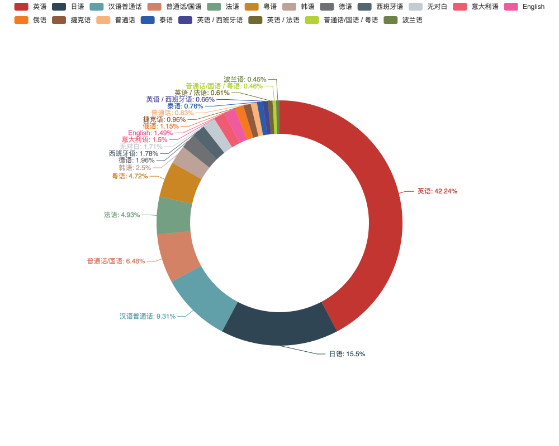
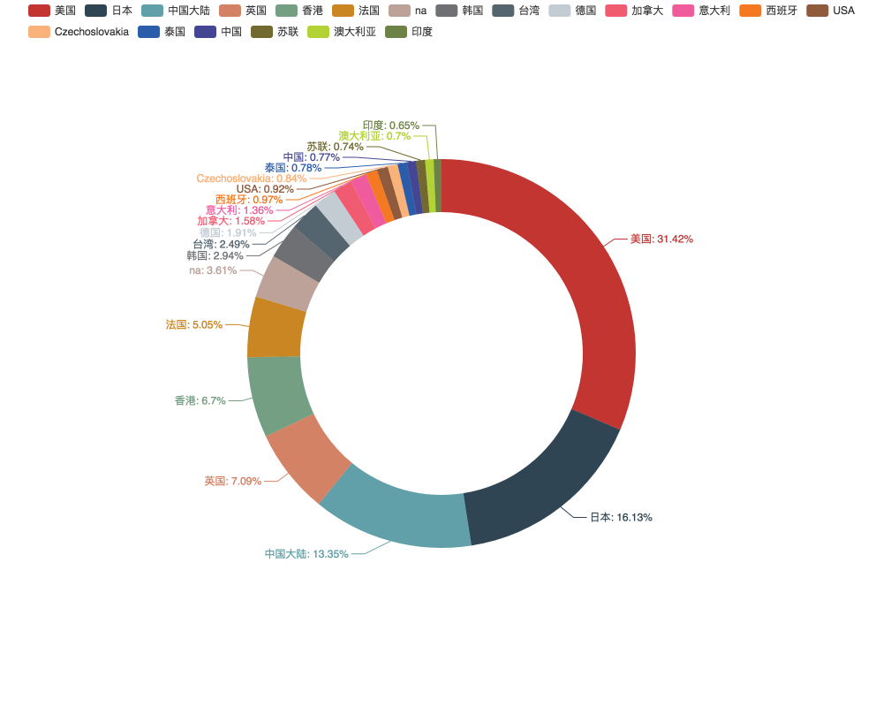
数据分析
Data analysis
Notes:
后面我们进行数据分析，对于出产国家和出产语言进行分析，对数据量较少的，将其翻译为英语或中文，降低数据噪声。

Slide 11
推荐模型构造
Recommendation Model Construction
NineTeen For Knowledge Graph

Slide 12
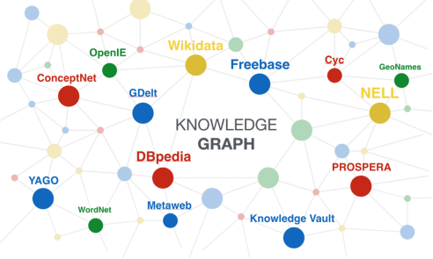
推荐模型构造
Recommendation Model Construction
CF
TransR+FM
TransR+LightGBM
Node2Vec
Ripple Network
协同过滤，采用对用户的评分计算用户之间的相似度，再选择Top3进行推荐
引入知识图谱的特征向量TransR，分析特征分量间关系，对结果做二分类，生成推荐结果
引入知识图谱的特征向量TransR，运用LightGBM基于Histogram的树模型算法快速计算。
利用节点与节点之间的联系，提取结构相似的节点和内容相似性的节点，转换成向量输出
模拟用户兴趣在知识图谱上的传播过程，以历史记录为中心逐层扩散进行推荐
Notes:
接下来是模型构造环节，在这个步骤里面我们分别构造出了5个模型，协同过滤

Slide 13
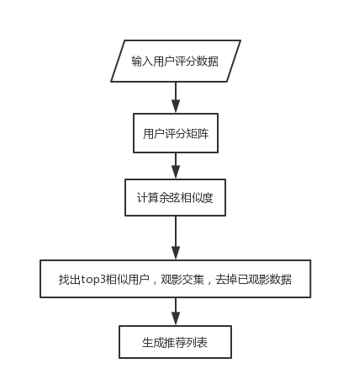

协同过滤（CF）——User_based
传统推荐模型
输入：UserMovie_Train.txt（筛选过）
(用户，看过的电影，评分数据)
输出：对用户的电影推荐列表
相似
优点：算法简单，可靠度高，评价精准
缺点：训练时间特别长，训练集信息单一，
未能全面考虑电影的信息（比如相同
的演员，相同的类型）
推荐
Notes:
第一个协同过滤，我们采用基于用户的推荐方案，即通过对相似的用户推荐相似的电影。我们以筛选过的数据作为输入，通过用户评分矩阵，计算余弦相似度，找出top3的相似用户，除去观影交集，生成推荐列表，这种方法的优点是算法简单可靠 评价精准，缺点就是训练时间非常长，对于4万用户的推荐结果还未完全生成，并且训练信息单一，未能全面考虑电影的信息，比如相同的演员，相同的类型。

Slide 14


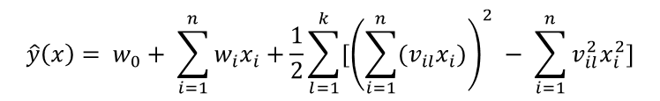
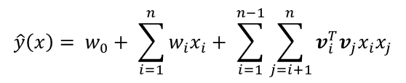
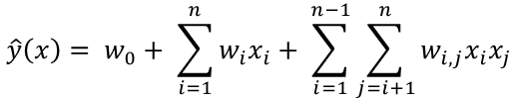
分解机（FM）
传统推荐模型
分解机（FM）：利用特征分量之间的关系，对电影的结果进行二分类，即对某一部电影生成0-1的概率，取概率较高的进行推荐。
$$\hat{y}\left(x\right)= w_{0}+ \sum_{i=1}^{n}{w_{i}x_{i}}+ \sum_{i=1}^{n−1}{\sum_{j=i+1}^{n}{w_{i,j}x_{i}x_{j}}}$$
$$\hat{y}\left(x\right)= w_{0}+ \sum_{i=1}^{n}{w_{i}x_{i}}+ \sum_{i=1}^{n−1}{\sum_{j=i+1}^{n}{v_{i}^{T}v_{j}x_{i}x_{j}}}$$
$$O(kn^{2})$$
$$\hat{y}\left(x\right)= w_{0}+ \sum_{i=1}^{n}{w_{i}x_{i}}+\frac{1}{2}\sum_{l=1}^{k}{[{\left(\sum_{i=1}^{n}{{(v}_{il}x_{i})}\right)}^{2} − \sum_{i=1}^{n}{v_{il}^{2}x_{i}^{2}}]}$$
$$O(kn)$$
Notes:
接下来我们考虑到用户的特征相互交互，采用了分解机FM的方法，对两特征值之间的特征做交互，为了保证交互向量相乘有意义以及降低算法复杂度，我们将二次项系数wij分解为相乘的矩阵vi与vj相乘，通过化简将算法复杂度由kn2降低为kn

Slide 15
分解机（FM）
user id | moive id | time Stamp | time Mode | star
1722994 | 1306505 | 2 | 3 | 1
1299639 | 1306505 | 4 | 3 | 1
1279487 | 1306505 | 3 | 3 | 1
1226283 | 1306505 | 1 | 3 | 1
1694045 | 1306505 | 3 | 3 | 1
传统推荐模型
user id | moive id | time Stamp | time Mode | star | movie id list
1722994 | 1306505 | 2 | 3 | 1 | [0.52603,-0.040752,-0.056807,0.02…]
1299639 | 1306505 | 4 | 3 | 1 | [0.52603,-0.040752,-0.056807,0.02…]
1279487 | 1306505 | 3 | 3 | 1 | [0.52603,-0.040752,-0.056807,0.02…]
1226283 | 1306505 | 1 | 3 | 1 | [0.52603,-0.040752,-0.056807,0.02…]
1694045 | 1306505 | 3 | 3 | 1 | [0.52603,-0.040752,-0.056807,0.02…]
user id | moive id | time Stamp | time Mode | ★
1000000000… | 0100000000… | 010 | 010 | 1
0001000000… | 0010000000… | 100 | 010 | 1
0000100000… | 0000010000… | 001 | 010 | 1
0000000100… | 0000000100… | 001 | 010 | 1
0000000001… | 0000000001… | 010 | 010 | 1
1600万*30万维
Notes:
接下来我们进行实验，首先测试one-hot编码作为向量的输入，因为这种方法的特征表示比较好，理论推荐效果也会比较好，但在实践的过程中出现了纬度爆炸（1600万*30万维），出现内存不够用的问题，后面我们尝试采用直接把数字等信息直接输入，训练速度提高了很多，但推荐效果较差，分析原因是信息交叉项相乘，纬度过低，噪声较大，没办法学习到应有的知识。
此时传统模型的局限性逐渐体现出来，这时我们提出方案，在原有的特征中添加transR得到特征，作为向量的输入。

Slide 16
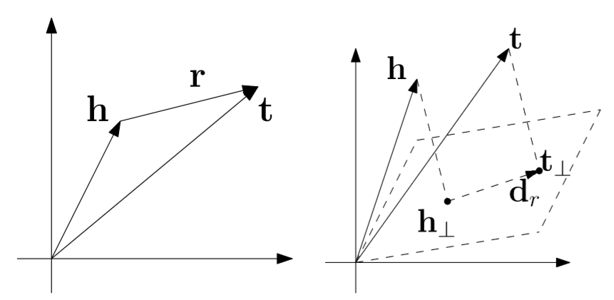
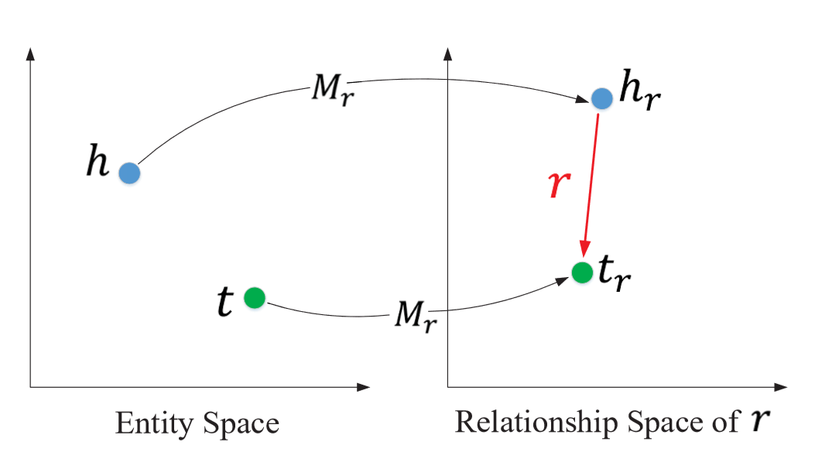




Trans系列
知识图谱特征提取
TransE
TransH
TransR
Notes:
Trans系列 是基于知识图谱特征提取的一套模型，将知识库中的实体和关系映射到低维向量空间。它的前身有很多，最简单的transE模型是对三元组尽可能使头向量和关系向量之和尽可能和尾向量相等，下面是打分公式 。transh是为了解决一对多和多对一的问题，将关系映射到超平面。transR是对每个关系r分配空间Mr，将头节点和尾节点映射到relation空间，效果更好

Slide 17
TransR + FM
知识图谱 + 分解机模型
movie.txt构造
三元组
特征向量
输入到TransR进行训练
user id | moive id | time Stamp | time Mode | star | movie id list
1722994 | 1306505 | 2 | 3 | 1 | [0.52603,-0.040752,-0.056807,0.02…]
1299639 | 1306505 | 4 | 3 | 1 | [0.52603,-0.040752,-0.056807,0.02…]
1279487 | 1306505 | 3 | 3 | 1 | [0.52603,-0.040752,-0.056807,0.02…]
1226283 | 1306505 | 1 | 3 | 1 | [0.52603,-0.040752,-0.056807,0.02…]
1694045 | 1306505 | 3 | 3 | 1 | [0.52603,-0.040752,-0.056807,0.02…]
precision | 0.07103214688929824
recall | 0.048452471667828595
f1 | 0.05760880565582184
Notes:
我们的实验中通过movie.txt构造三元组，通过transr训练的到的向量movie id list拼接到原来的向量后面，进行训练提升了推荐效果，f1值达到了0.057

Slide 18
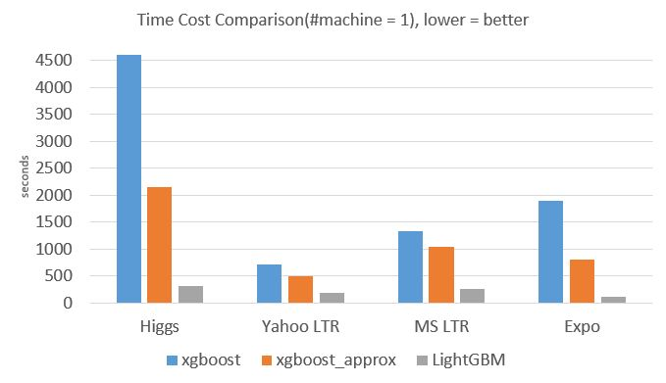
LightGBM
传统推荐模型
LightGBM 是一个梯度 boosting 框架，使用基于学习算法的决策树。lightGBM包含两个关键点：light即轻量级，GBM 梯度提升机。它可以说是分布式的，高效的，有以下优势：
  更快的训练效率；
  低内存使用；
  更高的准确率；
  支持并行化学习；
  可处理大规模数据；
Notes:
下一个模型是基于LightGBM搭建的梯度 boosting 框架，使用基于学习算法的决策树。该算法最显著的优点就是他的训练速度很快，如图与其他大部分树模型相比他的推荐速度是相对最快的，并且推荐效果与其他树模型相差不大

Slide 19
TransR + LightGBM
知识图谱 + 树模型
输入数据：
用户特征 | uid, star, timeStamp
transR 特征 | transR
电影特征 | mid, name, director, scriptwriter, mainPlayers, categories, productCountry, duration, releasedTime, tags, ratingCount, star1~5, language
结果测试：
是否有TransR特征 | 正负例比例 | Binary_logloss | Auc | 精确率（Precision） | 召回率（Recall） | F1 Score
无 | 1:1 | 0.175391 | 0.980719 | - | - | -
无 | 1:4 | 0.155583 | 0.980074 | - | - | -
有 | 1:1 | 0.175233 | 0.98 | 0.005 | 0.004 | 0.004
有 | 1:4 | 0.184747 | 1 | - | - | -
Notes:
在我们的实验中，我们以 综合了三个数据集中的特征，提取了用户特征，transR特征以及电影特征，最后在不同情况下检测了训练结果，AUC值达到了比较到的水平。

Slide 20
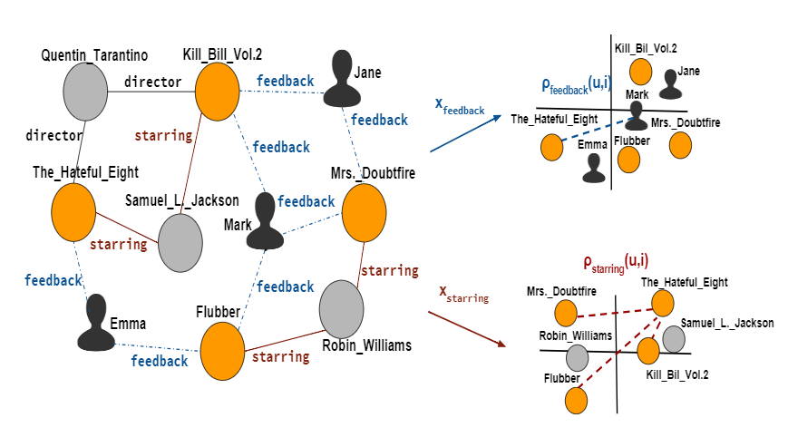
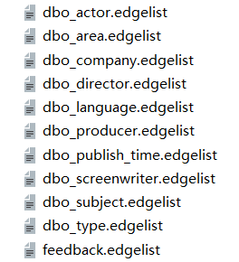
Node2Vec
知识图谱推荐模型
Node2vec通过模拟图上的随机游走，生成节点序列，然后将其输入神经语言模型（word2vec ），将它们视为文档中的“句子”，以学习节点的矢量表示。通过这个表示，可以获得每部电影对应的分布式表示。
Notes:
Node2vec 也是一种对电影求相似度生成特征向量的方法，通过模拟图上的随机游走，生成节点序列，再输入网络中生成特征向量，在我们的模型中，我们从movie.txt中提取了十位的特征，再添加了user和movie组成的特征，计算这十一维特征中预测得到的电影与原电影之间的相似度，最后将向量输入到rank函数中推荐top-N电影。

Slide 21
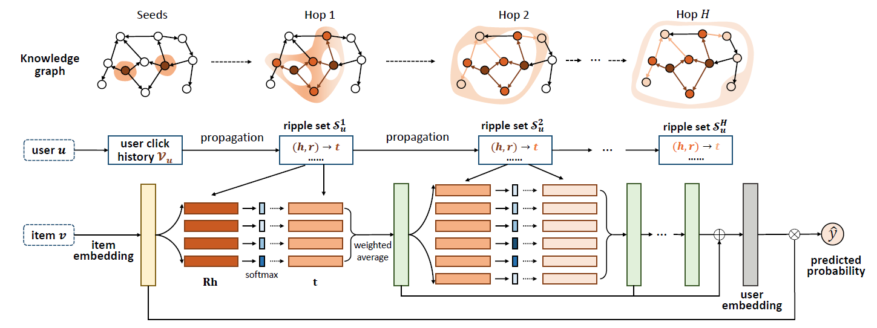
Ripple Network
知识图谱推荐模型
Notes:
对于rippleNetwork，这是一种端到端的模型，模拟用户的兴趣在知识图谱上的传播过程，整个过程类似于水波的传播，以一个历史记录为中心，向两边扩展，通过头结点映射到关系空间中，再与item embedding做交互做softmax再与尾节点做加权求和得到向量的表示，最后再与user embedding交互得到预测概率。

Slide 22
Ripple Network
输出用户对电影的喜爱程度Rank后输出推荐电影
知识图谱推荐模型
生成
Ripple Set
波网络数据集
对用户编号数据清洗
构建负样本
Embedding
送入模型训练
RippleSet 大小 | 精确率（Precision） | 召回率（Recall） | F1 Score
32 | 0.0513 | 0.0350 | 0.0416
56 | 0.0512 | 0.0349 | 0.0207
Notes:
在我们的实验中，通过对用户编号，构建负样本，生成ripple set 的数据集，经过embedding的训练输出用户对电影的喜爱程度，rank后输出推荐的电影。我们对两种情况下的rippleset 进行了测试，在ripple set较大时，f1的值反而会降低，我们分析后可能是过拟合引起的指标降低。

Slide 23
可解释性及项目展示
Interpretability and presentation
NineTeen For Knowledge Graph

Slide 24
可解释性
Interpretability
user:xxx
网络路径搜寻
Recommendation
History
x1
h1
h2
h3
h4
h5
……
hn
类型：喜剧
以用户看过的电影和推荐的电影为圆心，寻找这两个网络之间相交的部分，即寻找对用户推荐的电影x1-xm与h1-hn的最短路径
1. 随机生成
2. 以统计的方法获取相关关系作为推荐理由
语言：中文
x2
x3
x4
x5
x6
……
xm
类型：喜剧
导演：徐克
主演：成龙
类型：爱情
Notes:
我们的可解释性模型构建网络进行路径搜寻，即以对用户推荐的电影和用户看过的电影为圆心，寻找这两个网络之间相交的部分，即寻找小明的观影历史记录x1-xm与h1-hn的最短路径，在选择生成语言方式时，有两种思路，一种是对这些出现的最短路径随机抽取进行文本的生成，第二种以统计的方法获取相关关系作为推荐理由，比如如图所示x1与h1，h3的最短路径都是喜剧类型，那么我们在进行文本生成时边沿用这一条语句，生成推荐的电影也是喜剧类型，因此对该电影进行推荐。下面来进行我们的demo演示。

Slide 25
总结 & 致谢
Conclusion & Thanks
NineTeen For Knowledge Graph

